Slide 1
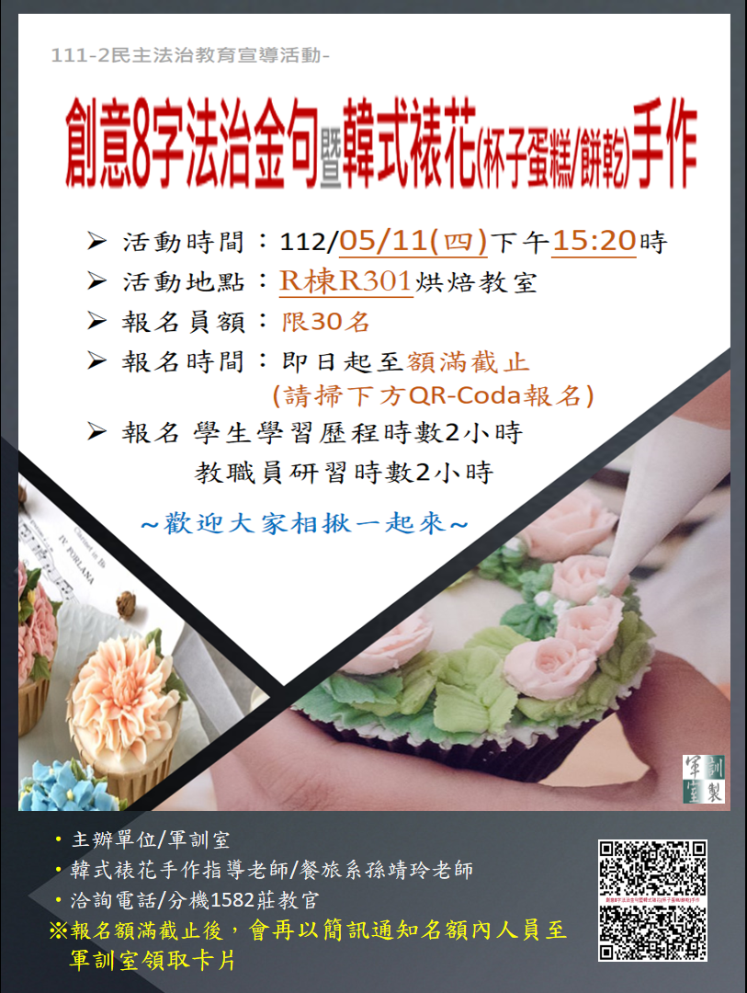

Slide 2

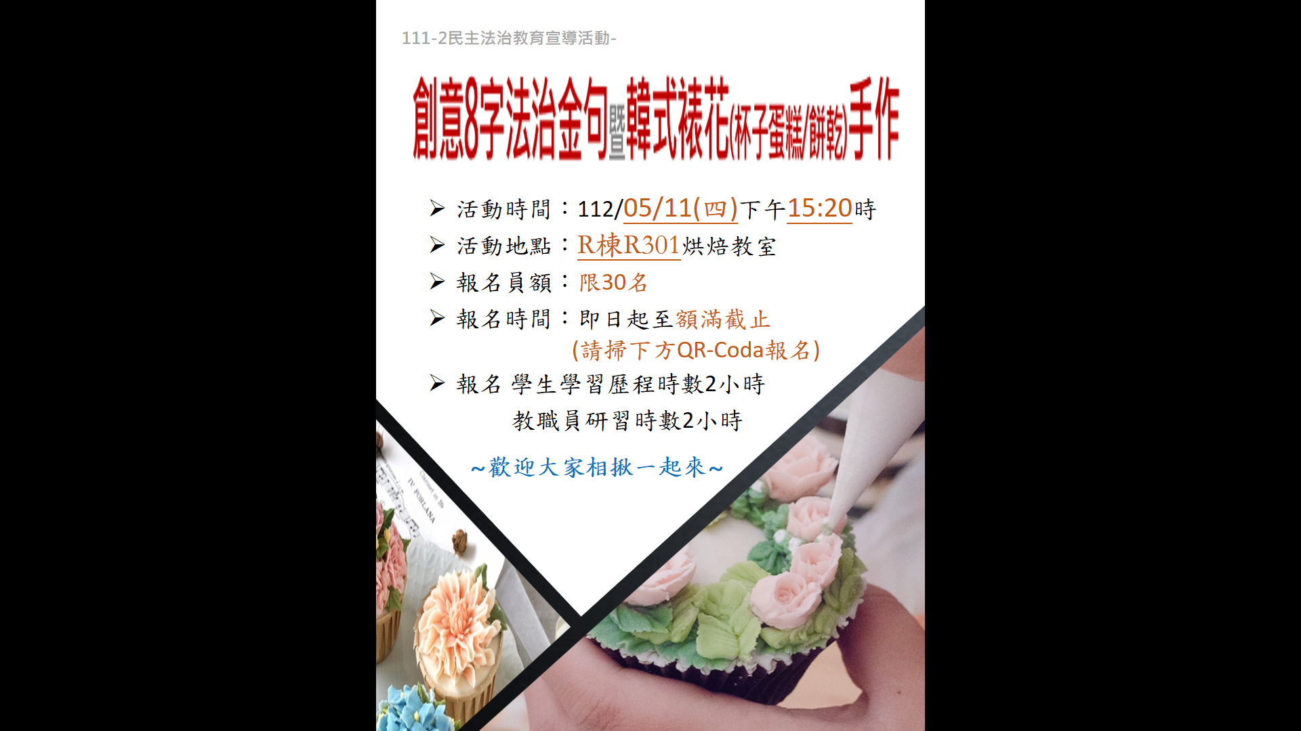
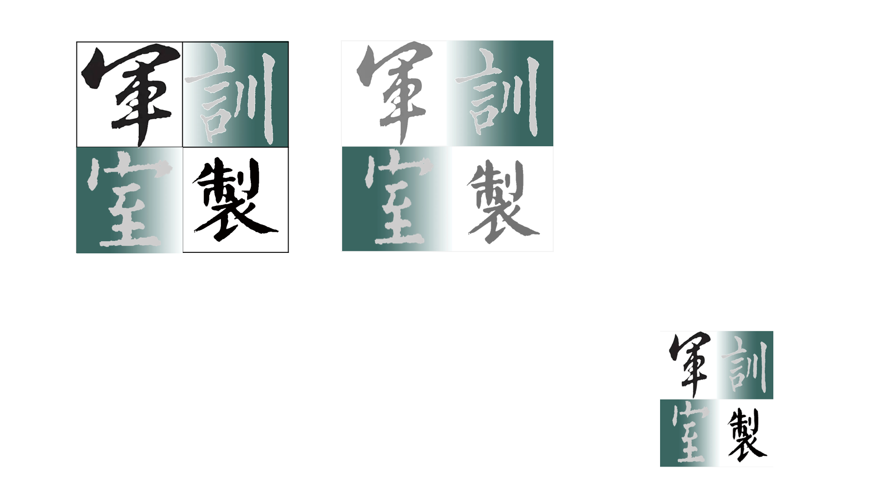
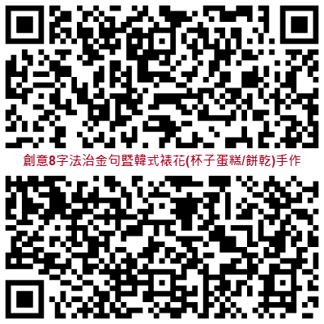
•主辦單位/軍訓室
•韓式裱花手作指導老師/餐旅系孫靖玲老師
•洽詢電話/分機1582莊教官
※報名額滿截止後，會再以簡訊通知名額內人員至
軍訓室領取卡片

Slide 3

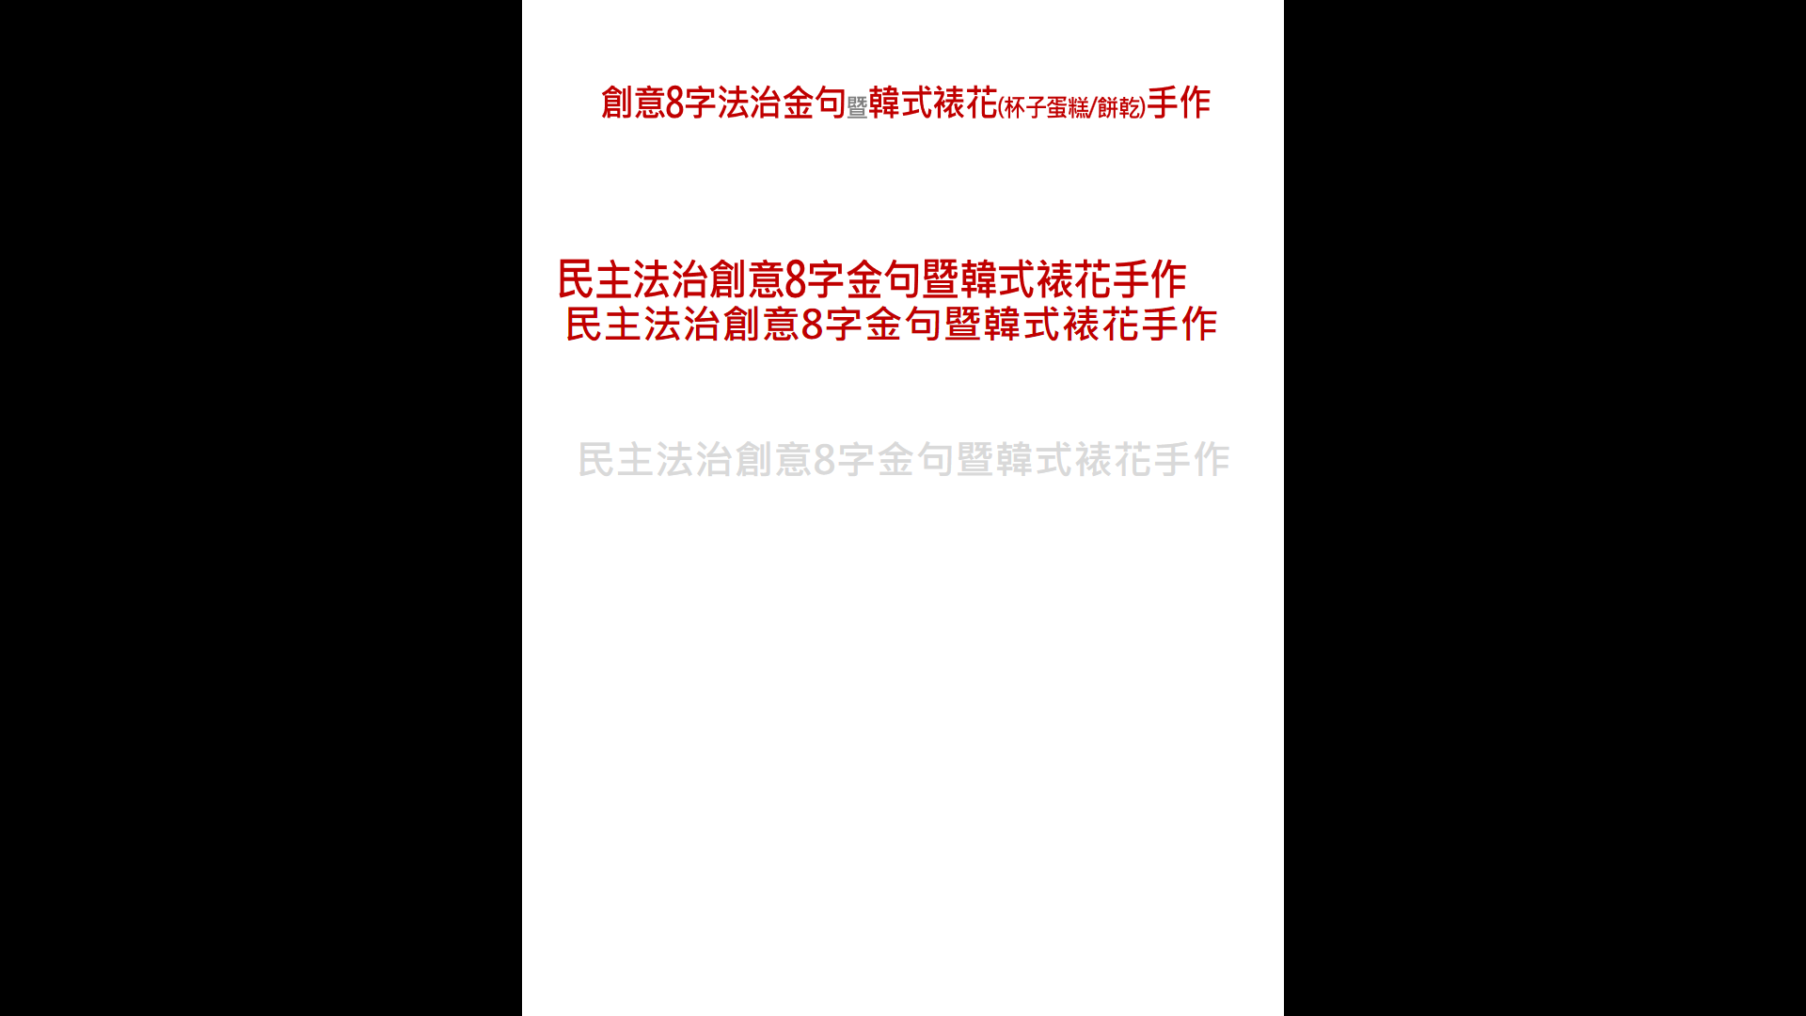
111-2民主法治教育宣導活動-
05/11
15:20-17:10
R棟R301烘焙教室
掃QR-Code報名
報名員額：限30名
報名時間：即日起至額滿截止
報名 學生給予學習歷程時數2小時
教職員研習時數2小時
主辦單位 軍訓室
韓式裱花手作指導老師
餐旅系孫靖玲老師

Slide 4

111-2民主法治教育宣導活動-
05/11
15:20-17:10
R棟R301烘焙教室
掃QR-Code報名
報名員額：限30名
報名時間：即日起至額滿截止(
報名 學生學習歷程時數2小時
教職員研習時數2小時
主辦單位 軍訓室
韓式裱花手作指導老師
餐旅系孫靖玲老師

Slide 5

111-2民主法治教育宣導活動-
活動時間：112/05/11(四)下午15:20時
活動地點：R棟R301烘焙教室
報名員額：限30名
報名時間：即日起至額滿截止
(請掃下方QR-Coda報名)
報名 學生學習歷程時數2小時
教職員研習時數2小時
~歡迎大家相揪一起來~

Slide 7
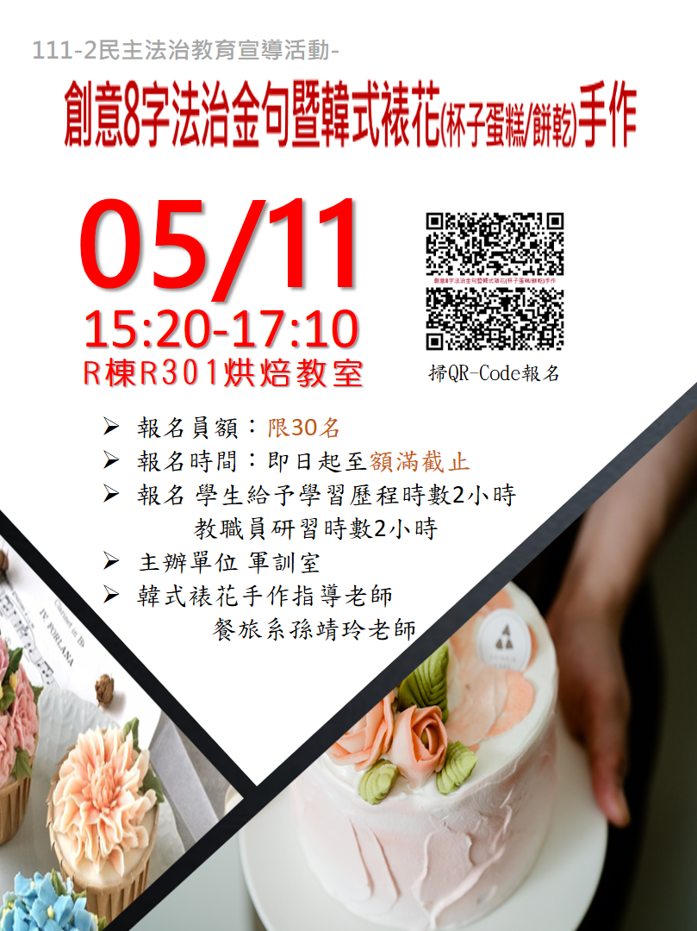

Slide 8

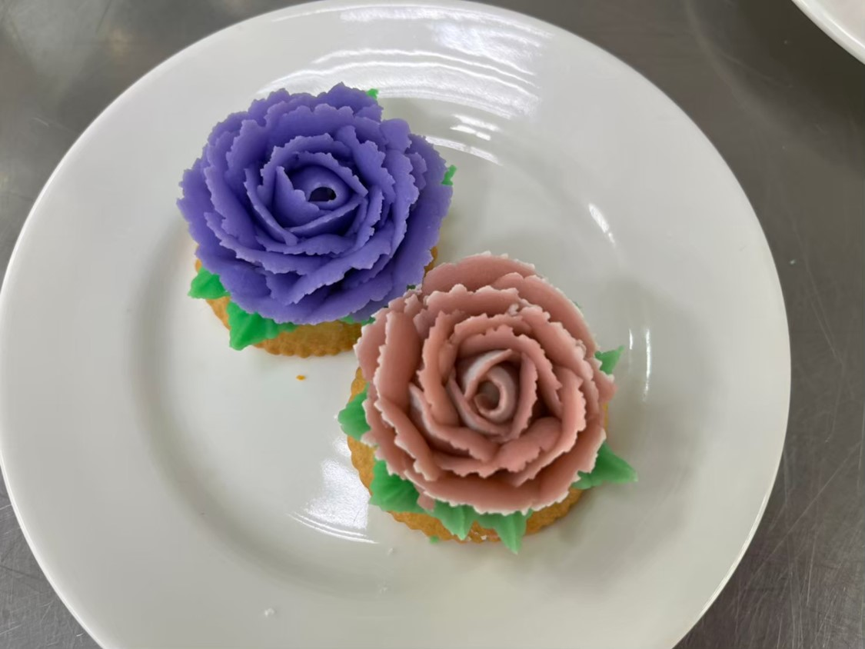
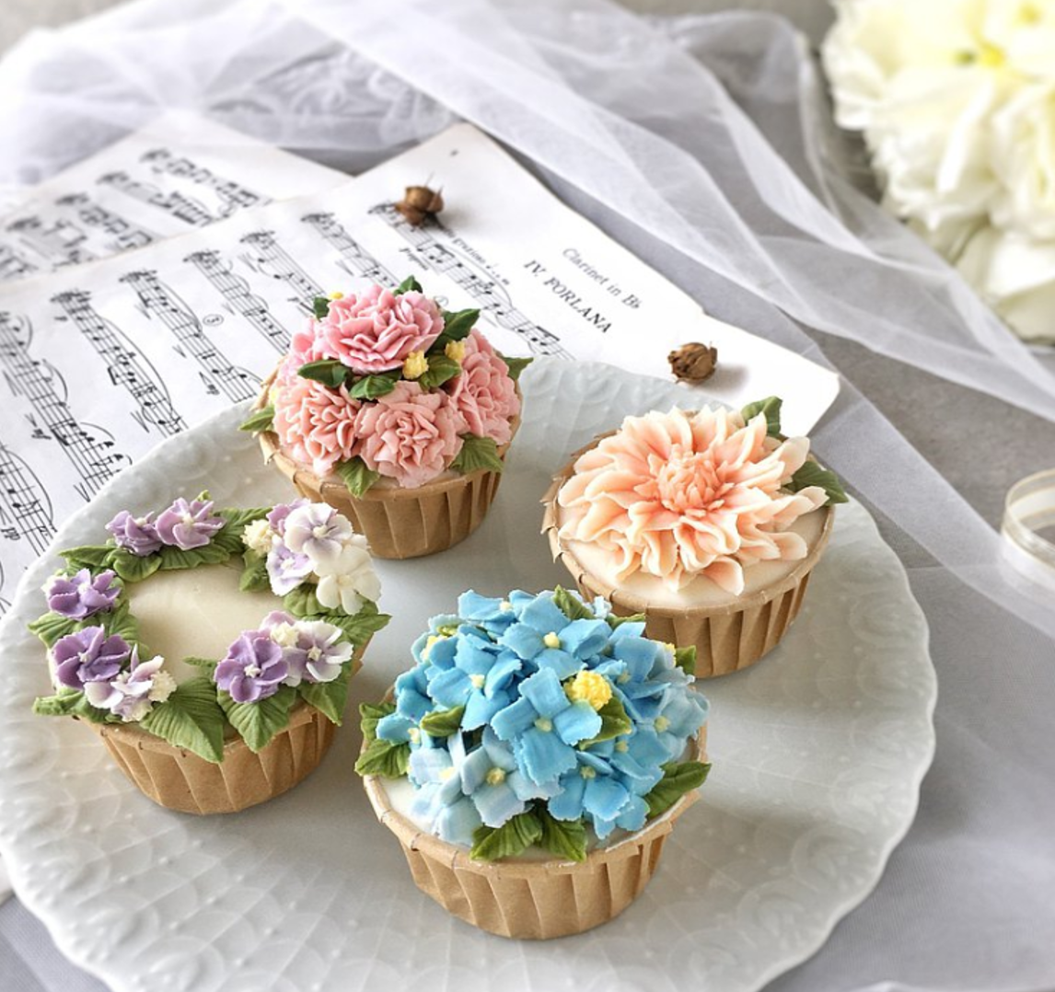
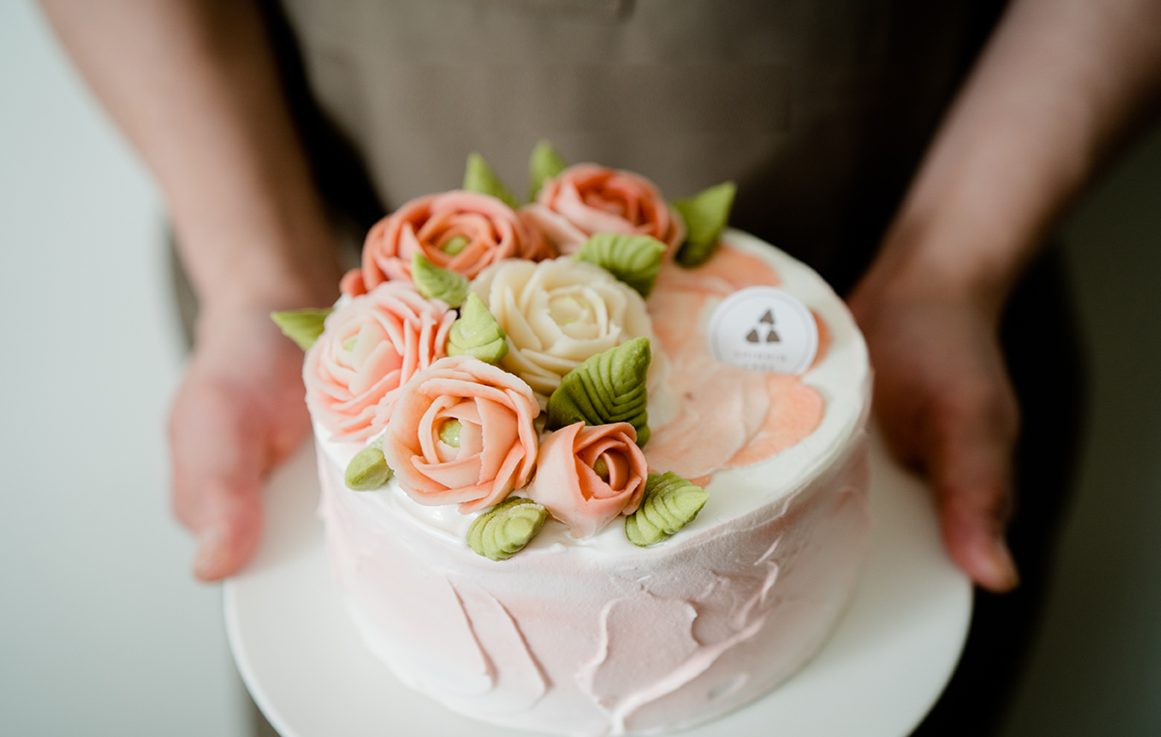
111-2民主法治教育宣導活動-
創意8字法治金句暨韓式裱花(杯子蛋糕/餅乾)手作
05/11
15:20-17:10
R棟R301烘焙教室
掃QR-Code報名
報名員額：限30名
報名時間：即日起至額滿截止
報名 學生給予學習歷程時數2小時
教職員研習時數2小時
主辦理單位 軍訓室
韓式裱花手作指導老師
餐旅系孫靖玲老師

Slide 9
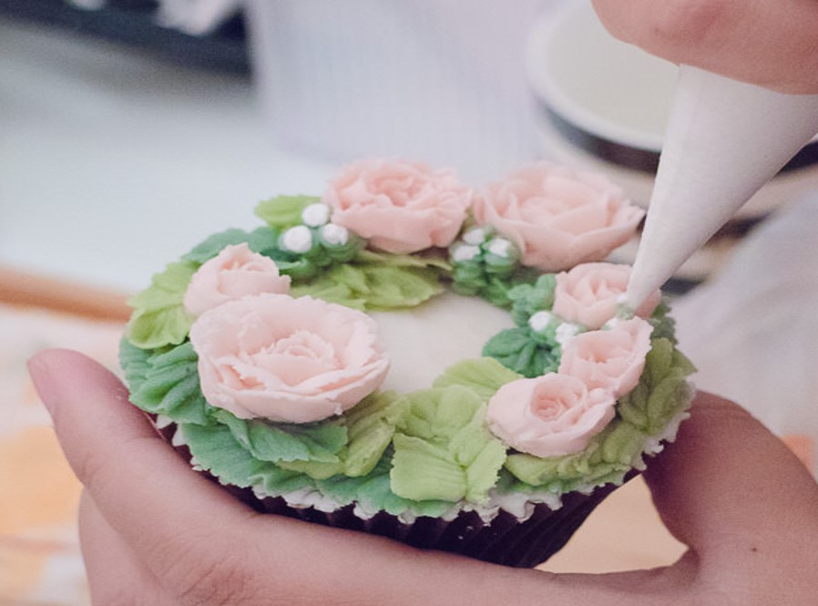
111-2民主法治教育宣導活動-
創意8字法治金句暨韓式裱花(杯子蛋糕/餅乾)手作
05/11
15:20-17:10
R棟R301烘焙教室
掃QR-Code報名
報名員額：限30名
報名時間：即日起至額滿截止
報名 學生給予學習歷程時數2小時
教職員研習時數2小時
主辦單位 軍訓室
韓式裱花手作指導老師
餐旅系孫靖玲老師

Slide 11
一年四季，春夏秋冬，就數五月最美。
四月綿雨把五月的天洗得剔透，沒有塵埃，蔚藍至極。
瘦紅肥綠的山川，把五月點綴的恰到好處。
黃的、粉的、紫的......，
春神恣意揮灑手中的畫筆，為大地穿上繽紛的衣裳，
也為四季揭開序章。
美好的春日，一起沐浴在韓式裱花的療癒世界裡吧~

Slide 12
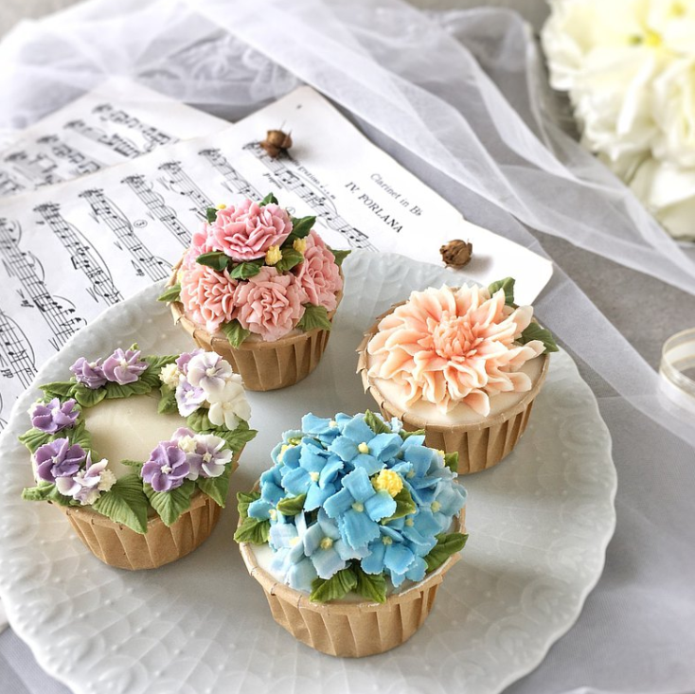

Slide 13
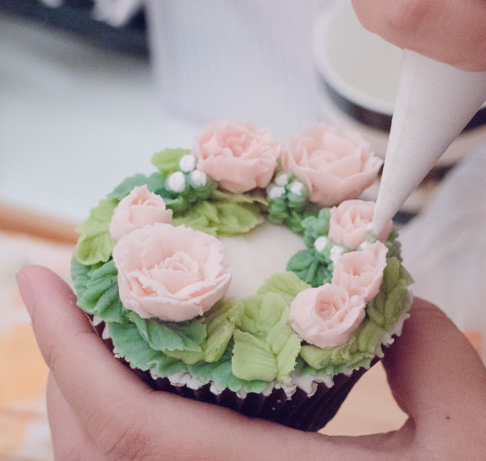
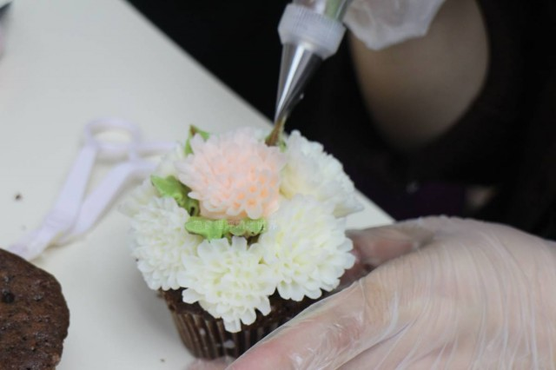

Slide 14
創意8字法治金句暨韓式裱花(杯子蛋糕/餅乾)手作
民主法治創意8字金句暨韓式裱花手作
民主法治創意8字金句暨韓式裱花手作
民主法治創意8字金句暨韓式裱花手作

